Slide 1
Проектная работа
Образовательные игры
Выполнен командой “KFC”:
Жаков Александр Олегович
Захаров Сергей Александрович
Леонов Даниил Сергеевич
Волоковых Виктория Дмитриевна

Slide 2
Вступление
Здравствуйте!

Slide 3
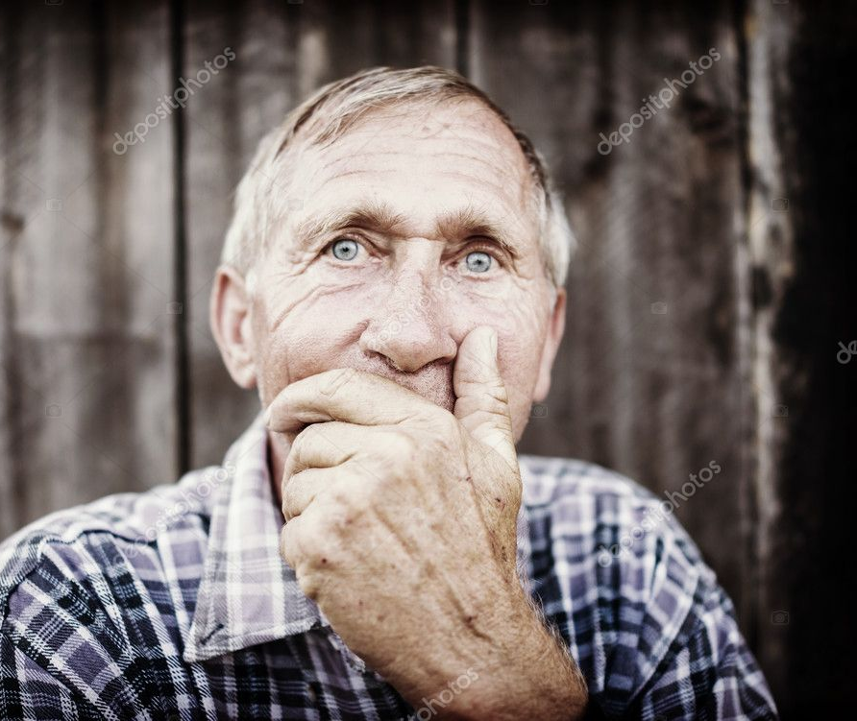
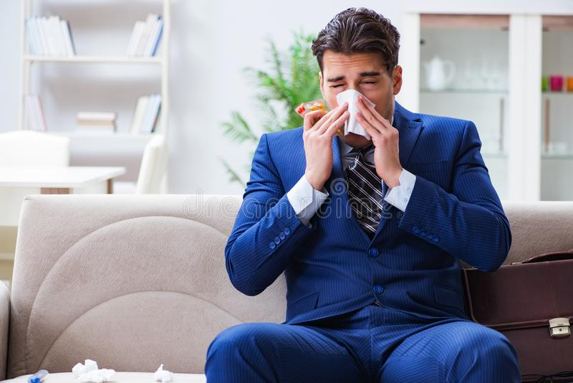
Проблема

Slide 4
Решение

Slide 5
Концепт
Научный материал
Миссии
Задачи повышенной сложности
Сюжет

Slide 6
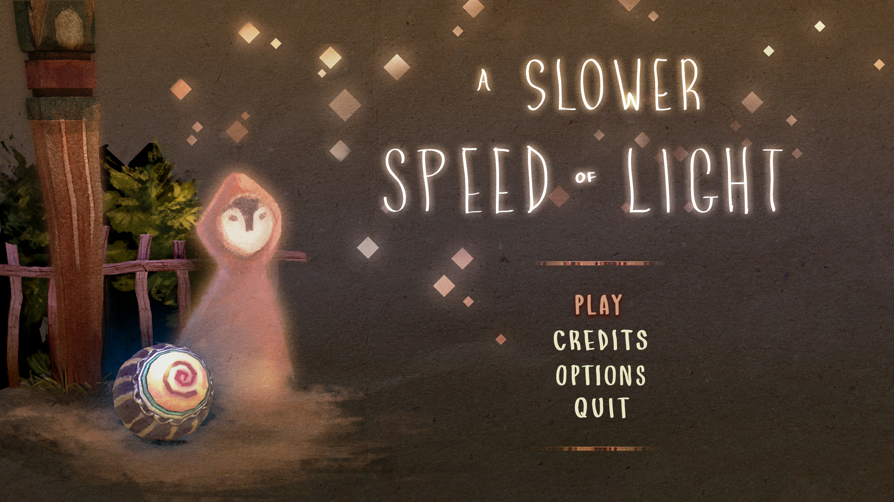
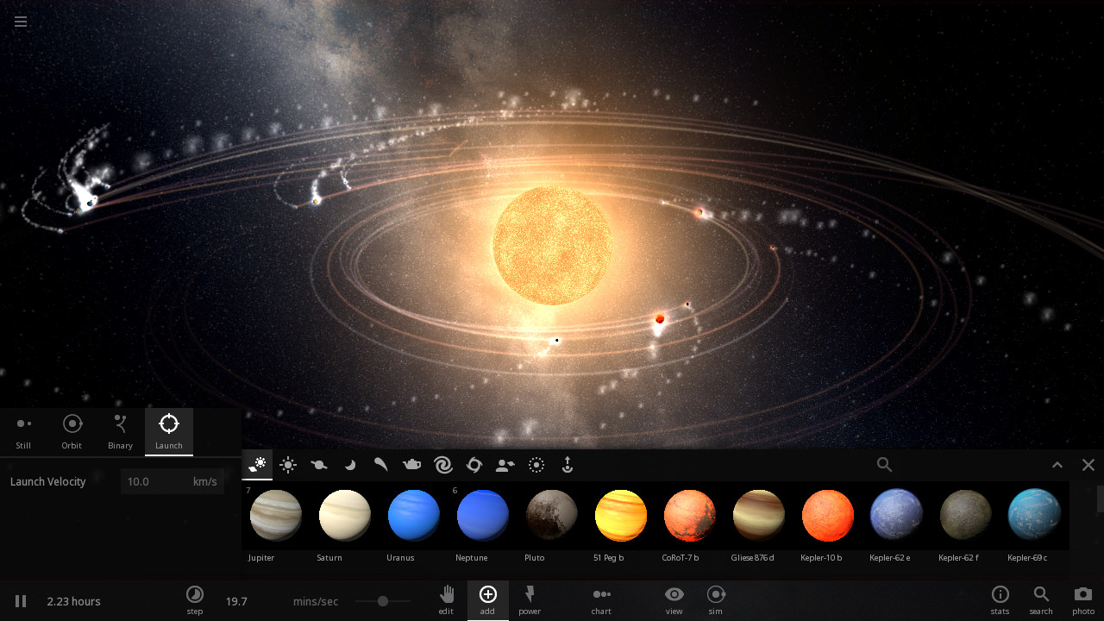
Потенциальные конкуренты
Snapshots of the Universe
Newton’s Playground
A Slower Speed of Light
Universe Sandbox
Algodoo

Slide 7
собенности
Физика
Задачи
- инструменты
формулы
взаимодействие с окружением
Опыты
Теория

Slide 8
Пользователи
Учащиеся 6-11 классов
2. Кто угодно

Slide 9
Макеты
*dramatic pause*

Slide 10
Обучение
Теория
Задачи
Экзаменационные варианты
Свободный режим
Онлайн
Логотип
by …

Slide 11
Обучение
Теория
Задачи
Экзаменационные варианты
Свободный режим
Онлайн
Продолжить
Новая игра
Список классов
Сортировка заданий
Логотип
by …

Slide 12
Обучение
Теория
Задачи
Экзаменационные варианты
Свободный режим
Онлайн
Продолжить
Новая игра
Список классов
Сортировка заданий
5
6
7
8
9
10
11
Логотип
by …

Slide 13
Обучение
Теория
Задачи
Экзаменационные варианты
Свободный режим
Онлайн
Классы
Темы
Разделы
Термины
Логотип
by …

Slide 14
Обучение
Теория
Задачи
Экзаменационные варианты
Свободный режим
Онлайн
Особые задачи
Задачи повышенной сложности
Олимпиадные задачи
Логотип
by …

Slide 15
Обучение
Теория
Задачи
Экзаменационные варианты
Свободный режим
Онлайн
ОГЭ
ЕГЭ
Логотип
by …

Slide 25
Заключение
На сегодня:
☑ Анализ
☑ Концепт
☑ Макет
☑ Планы
☑ Энтузиазм и отвага
Разрешение

Slide 26
Спасибо за внимание!

